Slide 1
美国的温州朋友 大家好
金城濠 2018.06.15

Slide 2
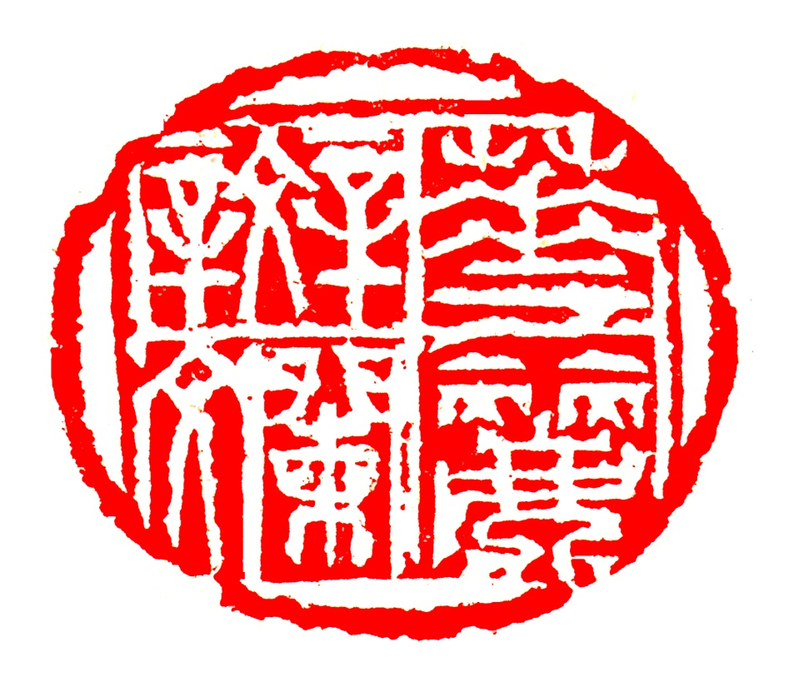
华丽斑斓温州话

Slide 3
奶奶我听你说
温州奶奶送孩子到幼儿园，回去时，奶奶总说：
囥奶奶ByeBye

Slide 4
囥奶奶ByeBye
这句话很经典

Slide 5
奶奶我听你的
囥奶奶ByeBye
这句话教导我们：
一、首先要学会普通话

Slide 6
奶奶，我听你说
第二，学会外语；
第三，不妨不要忘了母语方言温州话

Slide 7
因为方言里确实保留了丰富的传统的地方文化
因为温州话博大精深、华丽斑斓

Slide 8
方言是古汉语的活化石
温州话也不例外

Slide 9
温州话古汉语化石（一）语音
老人坐出租车，司机问去哪里？
老太太用温州话细声细语：i u ü
北方司机大声说：A O E
我知道。

Slide 10
原来老太太要去的“i u ü”
是医学院

Slide 11
奶奶外地人，孙子在温州长大。交流有困难。奶奶分不清温州话里的“头”、“肚”、“臀”。到底是是头痛还是臀痛？

Slide 12
原来是肚痛

Slide 13
温州话元音比普通话多
杏、打、嘭、猛、冷、梗
这几个字的韵母（杏），普通话里没有。北方方言里没有。英语里有。

Slide 14
后半山里有株桔
有头猴头是底甩
掉落地下
哉

Slide 15
温州人把生盘菜说成“盘菜生”，拖鞋说成“鞋拖”

Slide 16
温州话里
独特的五连字短语

Slide 17
可怕的温州话
吃饭，吃吃吃吃吃噎牢亡；
走路，走走走走走擂倒；
我讲话，讲讲讲讲讲扭堂出晓不得。

Slide 18
这五个字1、3轻读，2、4重读。“讲讲讲讲”式相当于普通话里的“讲着讲着”。但它不能独立使用，必须跟有后续成分即第五个“讲”组成的短语，这里是“讲”狃宕出阿晓否得”用来照应前面，表示动作持续一段时间才发生某种变化。

Slide 19
温州话如歌
接下去讲讲温州话如诗

Slide 20
测试是否正宗温州人的一句话
嬉嬉、吃吃、眙眙书、眙眙戏
sisi cici cicisi cici
妙在叠字和齐齿呼

Slide 21
两者有得一比
女词人李清照的名句
寻寻觅觅冷冷清清
凄凄惨惨戚戚
也是叠字、齐齿呼

Slide 22
道坦底文化
温州话ABCC结构

Slide 23
温州话里有种特殊结构的词，前面两个字是名词或形容词，后面两个重叠式摹状词素。ABCC。普通话里有，忠心耿耿、虎视眈眈、气喘吁吁、大腹便便等等。还有个阿里巴巴，这是译音。
温州话里特多。

Slide 24
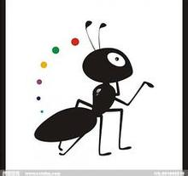
蚂蚁

Slide 25
虎蚁蛹蛹

Slide 26
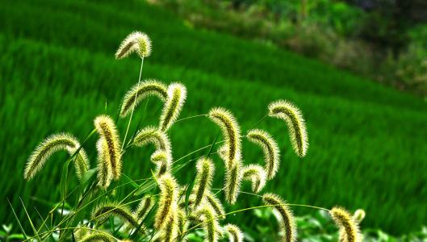
狗尾巴草

Slide 27
花狗芦芦

Slide 28
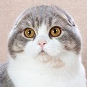

Slide 29
骗吃猫猫
小气猫猫,“小气猫猫,臀儿抓抓。”

Slide 30
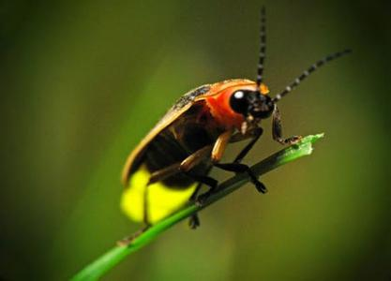
萤火虫

Slide 31
火萤光光
唐杜牧《秋夕》诗:“红烛秋光冷画屏,轻罗小扇扑流萤。”

Slide 32

水泡

Slide 33
水泡零零

Slide 34
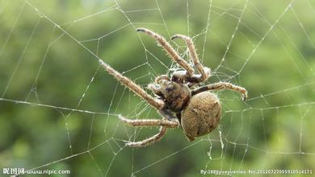
蜘蛛

Slide 35
丝网蛛蛛

Slide 36
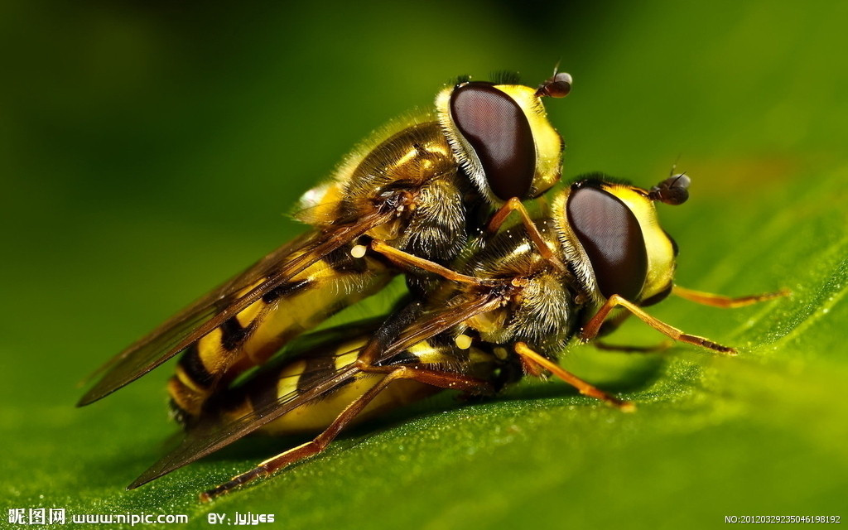
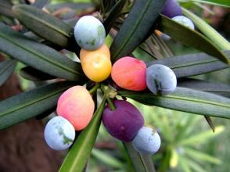
两个东西连在一起

Slide 37
双连背背

Slide 38

炸酱草

Slide 39
蚱蜢蒜蒜

Slide 40
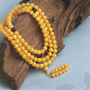
佛珠

Slide 41
拜佛珠珠

Slide 42
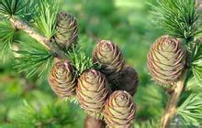
松树果实

